Slide 1
Apresentação
Tópico 1: fundamentos de JavaScript
Tópico 2: Introdução a linguagem de programação PHP
Tópico 3: Framework Jquery
Tópico 4: Formulários WEB

Slide 2
Fundamentos de JavaScript
O que é JavaScript ?
Criada pela Netscape em 1995, se chamava LiveScript;
Tem sintaxe parecida com a linguagem Java;
Sua grande vantagem é a capacidade de interagir com uma página web;
É uma linguagem com tipagem dinâmica;
É uma linguagem interpretada em vez de compilada;

Slide 3
Fundamentos de JavaScript
O que é necessário para escrevermos programas em JavaScript?
Uma IDE (Integrated Development Environment) ou Ambiente de Desenvolvimento Integrado;
Navegador compatível com JavaScript;

Slide 4
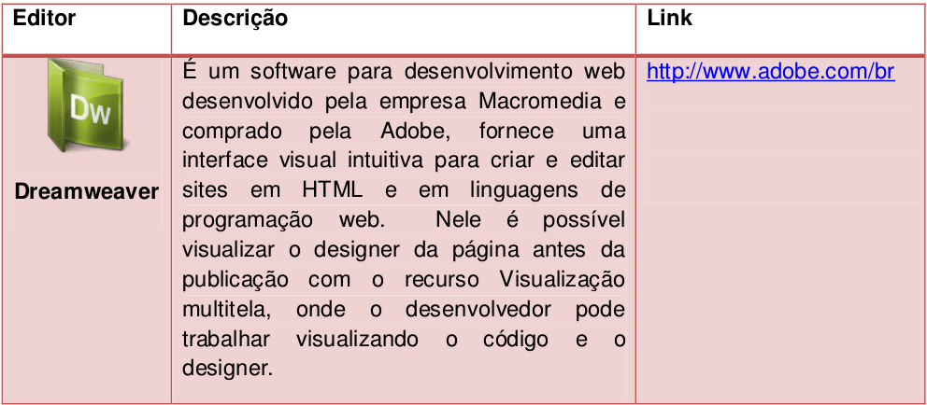
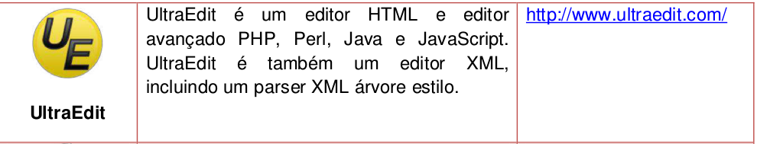
Fundamentos de JavaScript

Slide 5
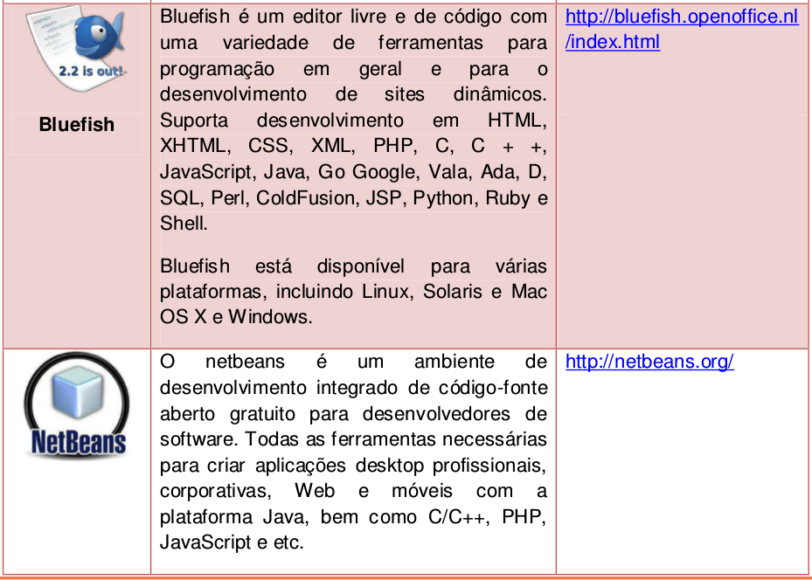
Fundamentos de JavaScript

Slide 6
Fundamentos de JavaScript
Como inserir o JavaScript em uma página Web?
  Inserindo o código na página Web, dentro de um bloco delimitado pelas tags <SCRIPT> </SCRIPT>.
  Em um arquivo externo, importado pela página. Este arquivo deve ter a extensão “.js”.
  Dentro de descritores HTML para tratar eventos.

Slide 7
Fundamentos de JavaScript
Variáveis em JavaScript
Faz uso da instrução var;
Exitem dos tipos de abrangência para as variáveis:
  Global: declaradas fora de uma função. As variáveis globais podem ser acessadas em qualquer parte do programa.
  Local: declaradas dentro de uma função. Só podem ser utilizadas dentro da função onde foram criadas.
Sua nomenclatura;
As variáveis são case sensitive;
Tipos de variáveis:
  Numéricas;
  Booleanas, valores lógicos (true/false);
  Strings; Obs: As strings podem ser delimitadas por aspas simples ou duplas, a única restrição é que se a delimitação começar com as aspas simples, deve terminar com aspas simples, da mesma forma para as aspas duplas.
Conteúdo de valor nulo “ null ”

Slide 8
Fundamentos de JavaScript
EXEMPLO 1

Slide 9
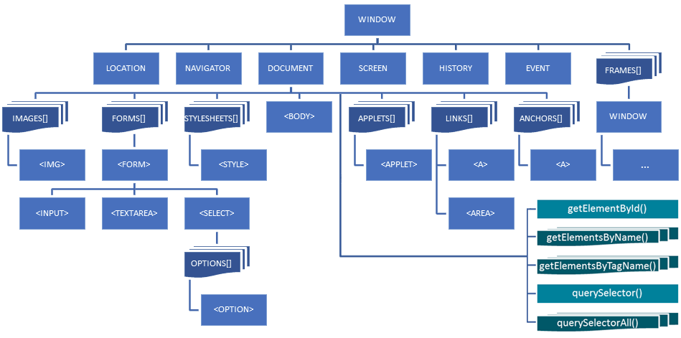
Fundamentos de JavaScript
Hierarquia de Objeto Window

Slide 10
Fundamentos de JavaScript
Métodos principais do objeto window
Alert ();
Prompt();
Confirm ();
Open ();
Close ();

Slide 11
Fundamentos de JavaScript
Operadores em JavaScript
Os operadores são meios pelo qual incrementamos, decrementamos, comparamos e avaliamos dados dentro do computador, realizamos atribuição e cálculo com os valores das variáveis.
Temos três tipos de operadores:
  Operadores Matemáticos;
  Operadores de Comparação;
  Operadores Lógicos;

Slide 12
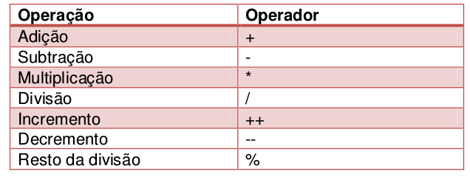
Fundamentos de JavaScript
  Operadores Matemáticos

Slide 13
Fundamentos de JavaScript
EXEMPLO 2.1
EXEMPLO 2.2

Slide 14
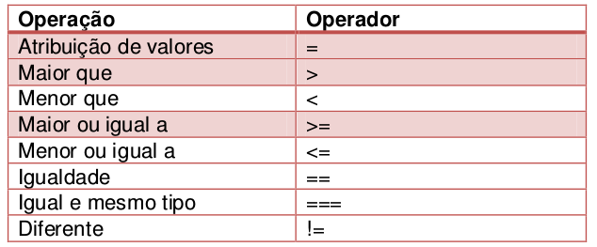
Fundamentos de JavaScript
  Operadores de Comparação

Slide 15
Fundamentos de JavaScript
EXEMPLO 3

Slide 16
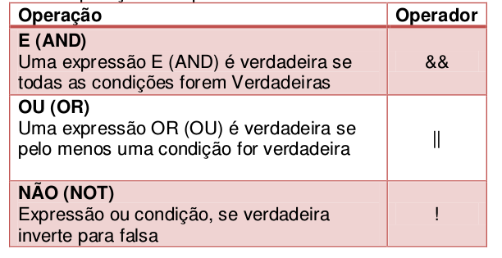
Fundamentos de JavaScript
  Operadores Lógicos

Slide 17
Fundamentos de JavaScript
Cálculo de IMC
O IMC (Índice de massa corporal) é uma formula utilizada para verificar se um adulto ou criança esta acima do peso, obeso ou abaixo do peso ideal. Para tal, necessitamos aplicar a seguinte fórmula:
IMC=peso/(altura) ² .
Um especialista da área solicitou que fosse desenvolvido uma página que realiza-se este cálculo.

Slide 18
Fundamentos de JavaScript
Exercício Prático
Crie um novo arquivo HTML e faça um Script para calcular a média aritmética de 3 notas, na exibição na página deve-se apresentar as 3 notas e informar qual a média.
Faça um Script para saber a idade de uma pessoa, através do ano atual e ano de nascimento, na página em HTML deve ser mostrado o nome de uma pessoa e sua idade.

Slide 19
Fundamentos de JavaScript
Estruturas de controle de fluxo
Controlar o fluxo de execução de blocos de instruções;
Estruturas de controle de condicional;
Estruturas de controle de repetições;

Slide 20
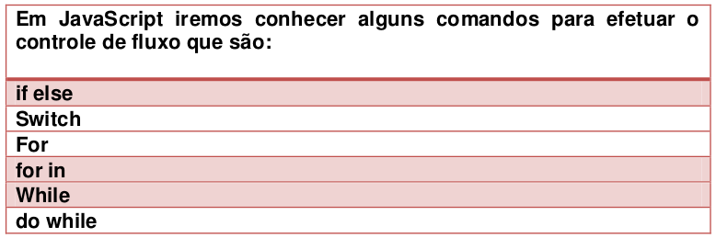
Fundamentos de JavaScript

Slide 21
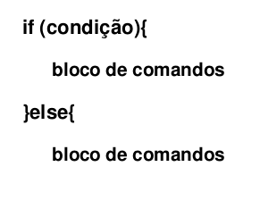
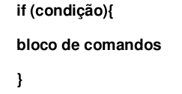
Fundamentos de JavaScript
Estrutura condicional (if/else)
A estrutura de decisão “ IF ” normalmente vem acompanhada de um comando, ou seja, se determinada condição for satisfeita pelo comando “ IF ” então execute determinado comando.
Sintaxe:

Slide 22
Fundamentos de JavaScript
EXEMPLO 4.1
EXEMPLO 4.2

Slide 23
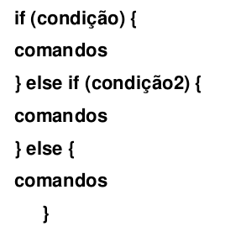
Fundamentos de JavaScript
Estrutura condicional (if/else)
Quando temos mais de uma condição a ser avaliada pode-se fazer o uso da instrução “ ELSE IF ”. Observe sua sintaxe:

Slide 24
Fundamentos de JavaScript
EXEMPLO 4.3

Slide 25
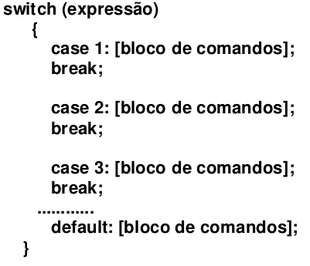
Fundamentos de JavaScript
Estrutura condicional (switch)
Esta instrução é bem semelhante com uma estrutura “ IF ”, porém é mais eficiente em razão de ser mais simples sua utilização e seu entendimento. Sua Sintaxe:

Slide 26
Fundamentos de JavaScript
EXEMPLO 5

Slide 27
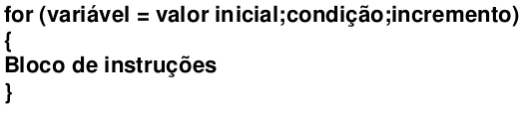
Fundamentos de JavaScript
Estrutura de repetição “LOOP” (for)
A instrução “ for ” realiza uma ação até que determinada condição seja satisfeita, abaixo sua sintaxe básica:

Slide 28
Fundamentos de JavaScript
EXEMPLO 6

Slide 29
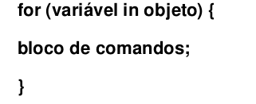
Fundamentos de JavaScript
Estrutura de repetição “LOOP” (for in)
Tem a função de mostrar os nomes de propriedades e conteúdos das propriedades de objetos no JavaScript.
Esta instrução pode ser utilizada na depuração de códigos.
Sua sintaxe é mostrada abaixo:

Slide 30
Fundamentos de JavaScript
EXEMPLO 7

Slide 31
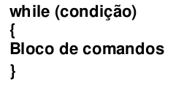
Fundamentos de JavaScript
Estrutura de repetição “LOOP” (while)
A instrução “ while ” realiza uma ação enquanto determinada condição for satisfeita.
Sua sintaxe básica é:

Slide 32
Fundamentos de JavaScript
EXEMPLO 8

Slide 33
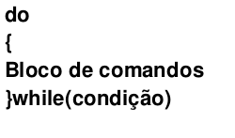
Fundamentos de JavaScript
Estrutura de repetição “LOOP” (do while)
A instrução “ do while ” vai repetir um bloco de comandos enquanto a condição for verdadeira, nesta estrutura ele inicia com os comandos e depois avalia a condição.
Sua sintaxe básica :

Slide 34
Fundamentos de JavaScript
EXEMPLO 9

Slide 35
Fundamentos de JavaScript
Exercício Prático
Crie um novo arquivo HTML e escreva um Script que imprima a tabuada de 1 a 10 para os números de 1 a 100.

Slide 36

Fundamentos de JavaScript
Funções em JavaScript;
Uma função é um grupo de linhas de código de programação destinado uma tarefa bem específica e que podemos se necessário, utilizar várias vezes.
Em Javascript, existem dois tipos de funções:
  As funções próprias do Javascript;
  As funções criadas pelo próprio programador para executar seu script;
Sintaxe básica para declarar uma função:

Slide 37
Fundamentos de JavaScript
EXEMPLO 10

Slide 38
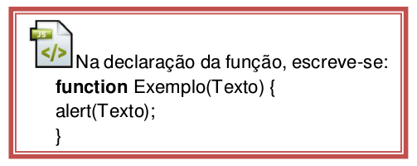
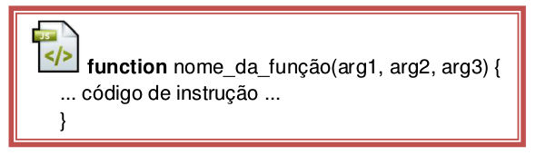
Fundamentos de JavaScript
Passando valor a uma função

Slide 39
Fundamentos de JavaScript
EXEMPLO 11

Slide 40
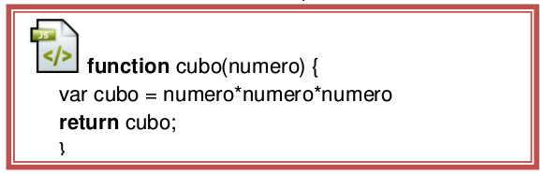
Fundamentos de JavaScript
Retornando um valor de uma função

Slide 41
Fundamentos de JavaScript
EXEMPLO 12

Slide 42
Fundamentos de JavaScript
Cálculo de IMC
O IMC (Índice de massa corporal) é uma formula utilizada para verificar se um adulto ou criança esta acima do peso, obeso ou abaixo do peso ideal. Para tal, necessitamos aplicar a seguinte fórmula:
IMC=peso/(altura) ² .
Um especialista da área solicitou que fosse desenvolvido uma página que realiza-se este cálculo.

Slide 43
Fundamentos de JavaScript
Exercício Prático
Elaborar um script no qual sejam informados: o valor da compra e o valor pago. O programa deve calcular e apresentar o troco. Se o valor pago não for suficiente, deve-se emitir um aviso.
Elaborar um script no qual seja informado o valor de um produto em dólar e o valor da cotação do dia. O programa deve converter e apresentar o valor em reais.
Elaborar um programa para ler uma temperatura em graus ºC, converter e apresentar seu valor em fahrenheit.

Slide 44
Fundamentos de JavaScript
JavaScript – Objeto Array
Um “ Array ” é um grupo de itens que são tratados como uma única variável.
Os elementos de um “ Array ” podem ser strings, números, objetos ou outros tipos de dados.
Sintaxe para declarar “ Array ”;

Slide 45
Fundamentos de JavaScript
EXEMPLO 13.1
EXEMPLO 13.2
EXEMPLO 13.3

Slide 46
Fundamentos de JavaScript
Eventos em JavaScript
Eventos são procedimentos executados por parte de uma ação.
Sua utilização se dá como atributos da linguagem HTML.
Sua sintaxe tem a seguinte formação:
<TAG nomeEvento="Instruções JavaScript">
Quando há mais de um comando JavaScript a ser executado para o mesmo evento estes deverão estar separados por ponto e vírgula (;):
<TAG nomeEvento="JavaScript1;JavaScript2;JavaScript3">

Slide 47
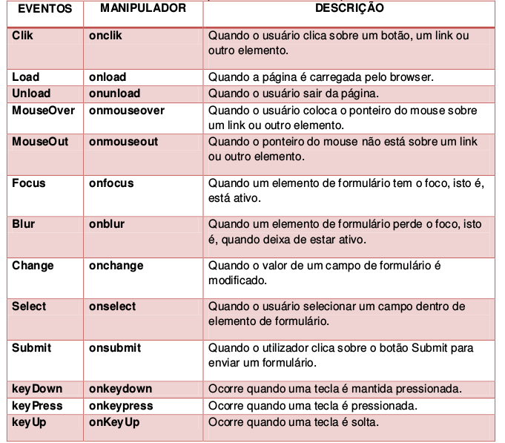

Slide 48
Fundamentos de JavaScript
onClick, onLoad e onUnload
EXEMPLO 14.1

Slide 49
Fundamentos de JavaScript
onchange
EXEMPLO 14.2

Slide 50
Fundamentos de JavaScript
onmouseOver e onmouseOut
EXEMPLO 14.3

Slide 51
Fundamentos de JavaScript
Exercício Prático
Desenvolva um script que verifica se um número digitado em uma caixa de texto é primo. O seguinte script deverá apresentar:
  Uma imagem que ao passar o mouse em cima mude para outra imagem. Ao retirar o mouse permaneça com a imagem inicial.
  Após o usuário digitar um número na caixa de texto, o script verificará se o número é primo quando o usuário pressionar a tecla TAB ou dê um clique fora da caixa de texto.
  O script deverá dar uma alerta quando o usuário não digitar um número.
  Deverá aparecer uma mensagem abaixo da caixa de texto informando se o número é ou não é primo. Se for primo, a mensagem deverá ser mostrada com cor azul. Caso contrário, a mensagem deverá ser mostrada com cor vermelha.

